Slide 1
Eine Kurzintervention gegen Vandalismus

Slide 2
Wieso sind wir hier?
Notes:
Auf dieser Folie können Sie selbsterstellte Bilder ihrer Schule einfügen um in die Thematik einzusteigen.
Einstiegsfragen:
Was denkt ihr dazu?
Was empfindet ihr bei diesen Bildern?
Wie findet ihr es, dass in eurer Schule Dinge zerstört oder verschmutzt werden?
Wurde euch schon etwas kaputt gemacht? / Was habt ihr dabei empfunden?

Slide 3
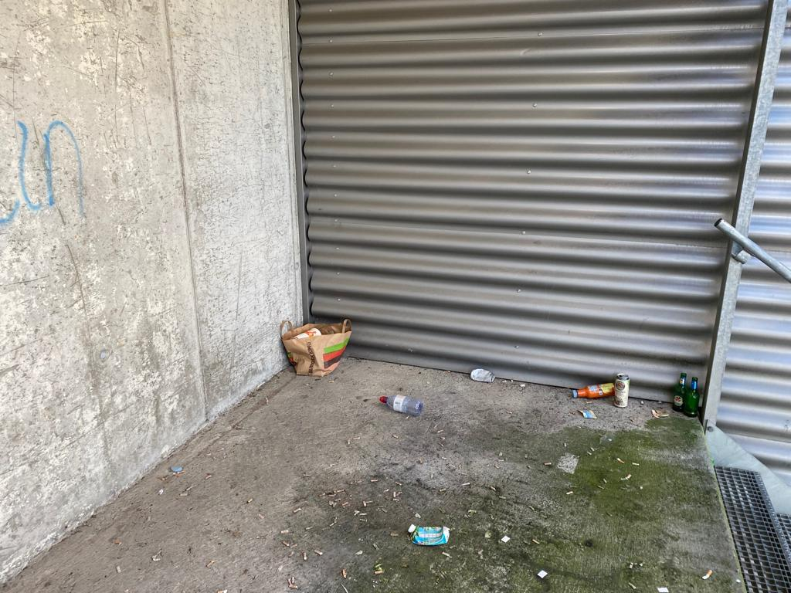
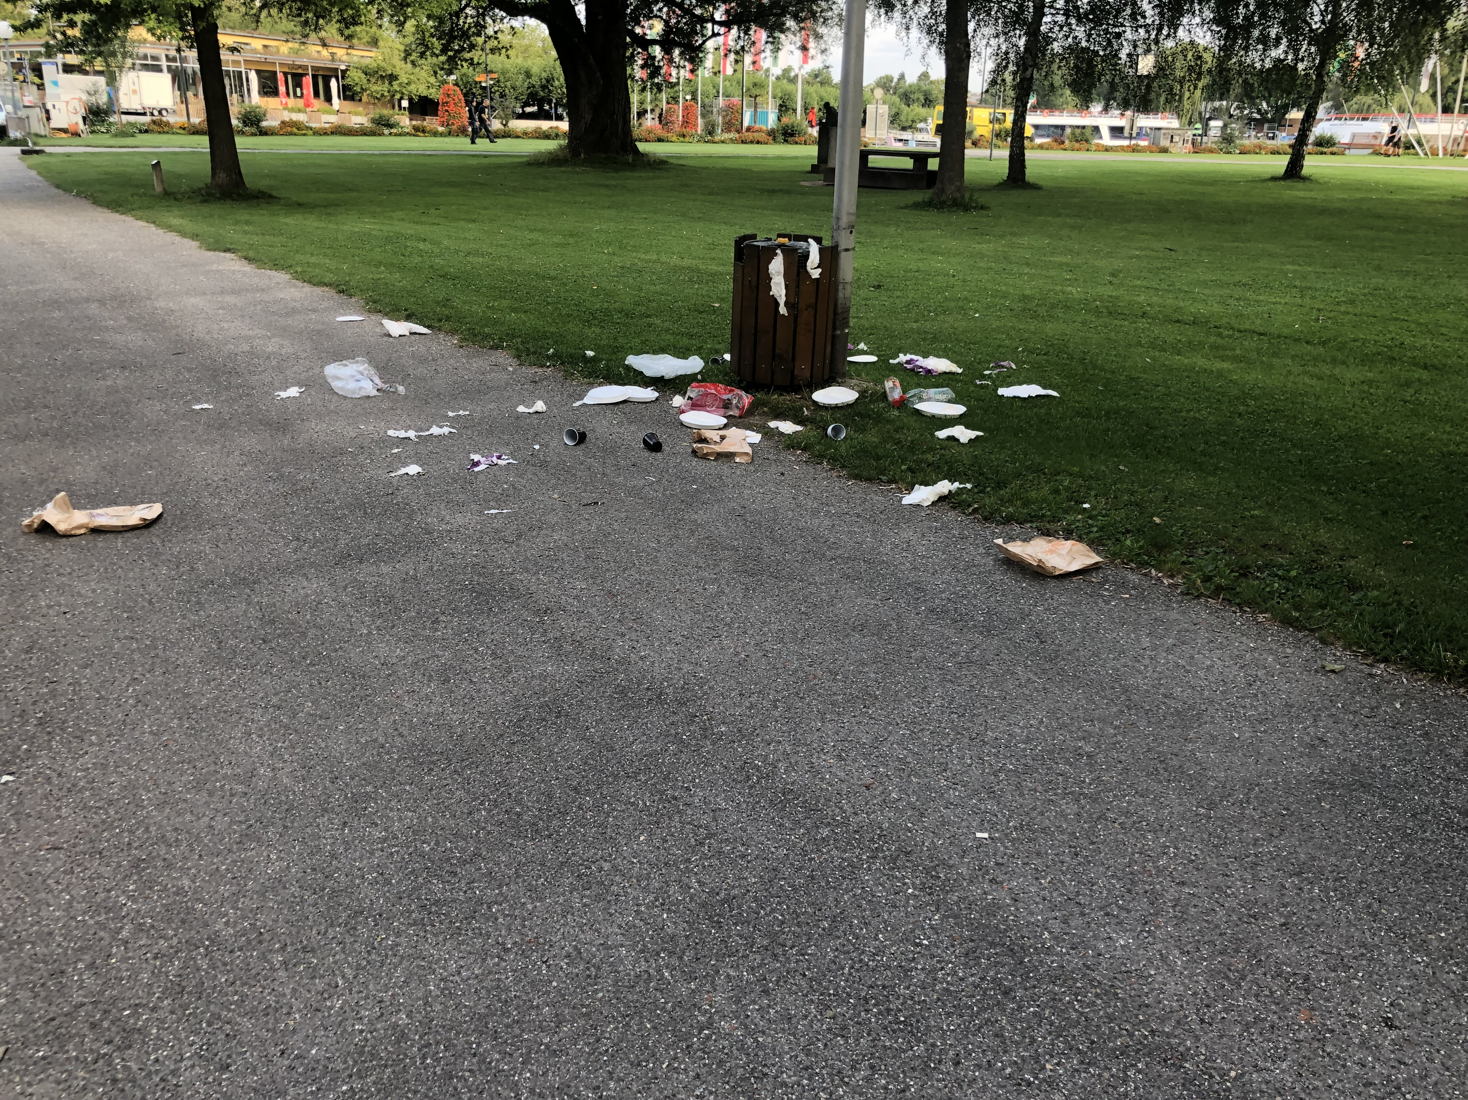
Beispielbilder
Notes:
Die Folie 3 – 6 beinhalten Beispielbilder zum Thema Littering, Sachbeschädigung und Vandalismus.

Slide 4
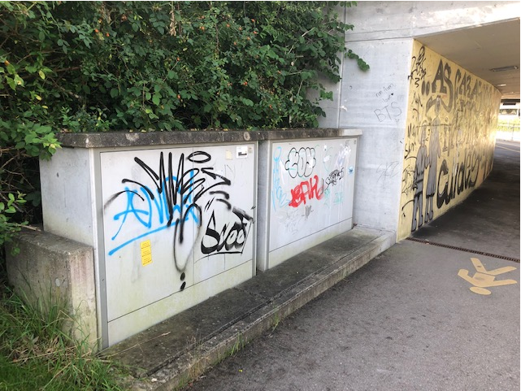
Beispielbilder

Slide 5
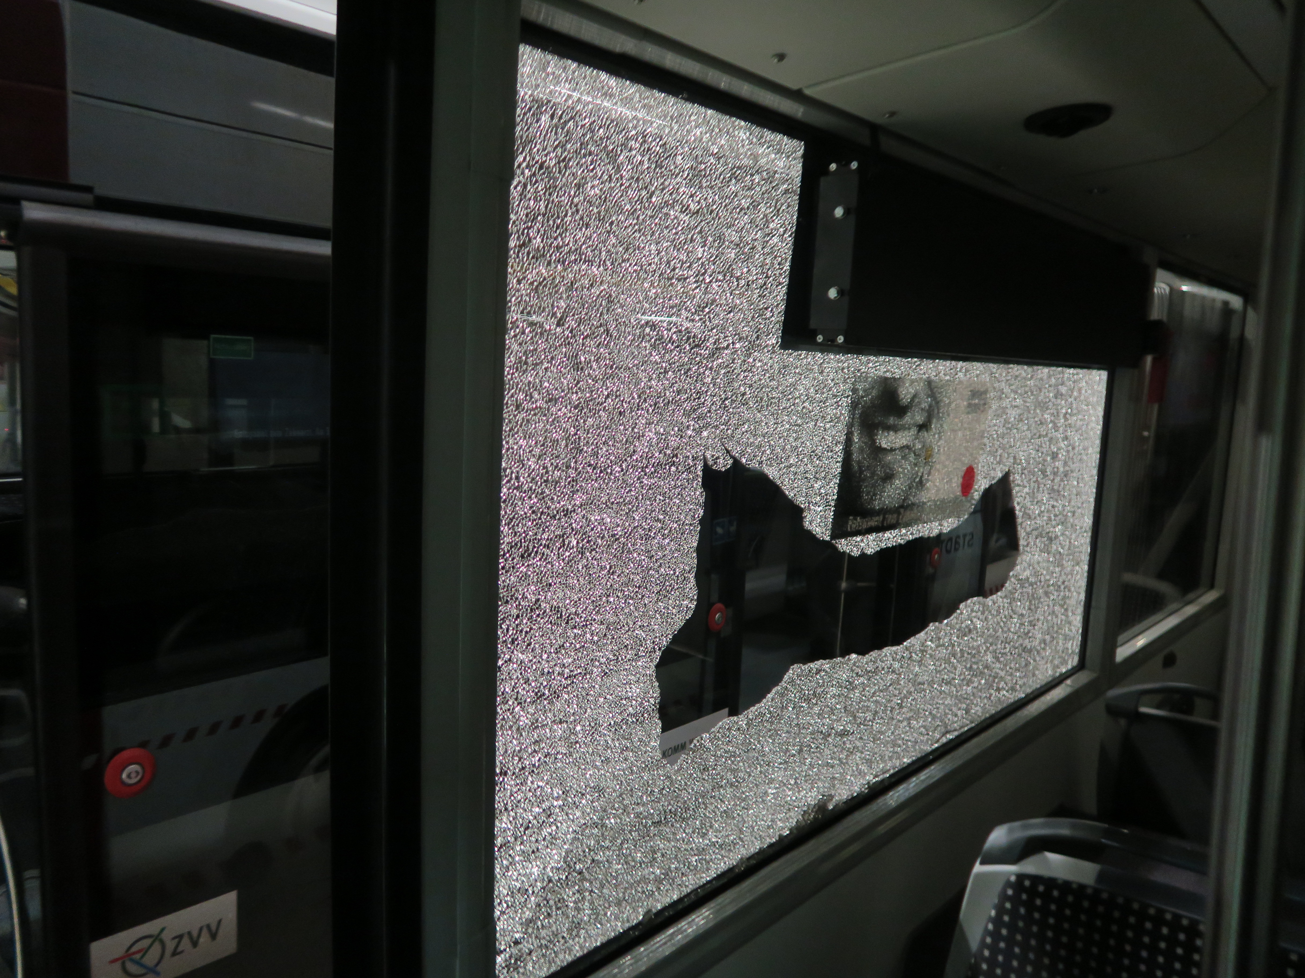
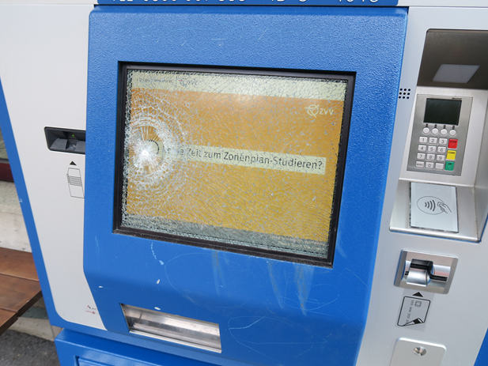
Beispielbilder

Slide 6
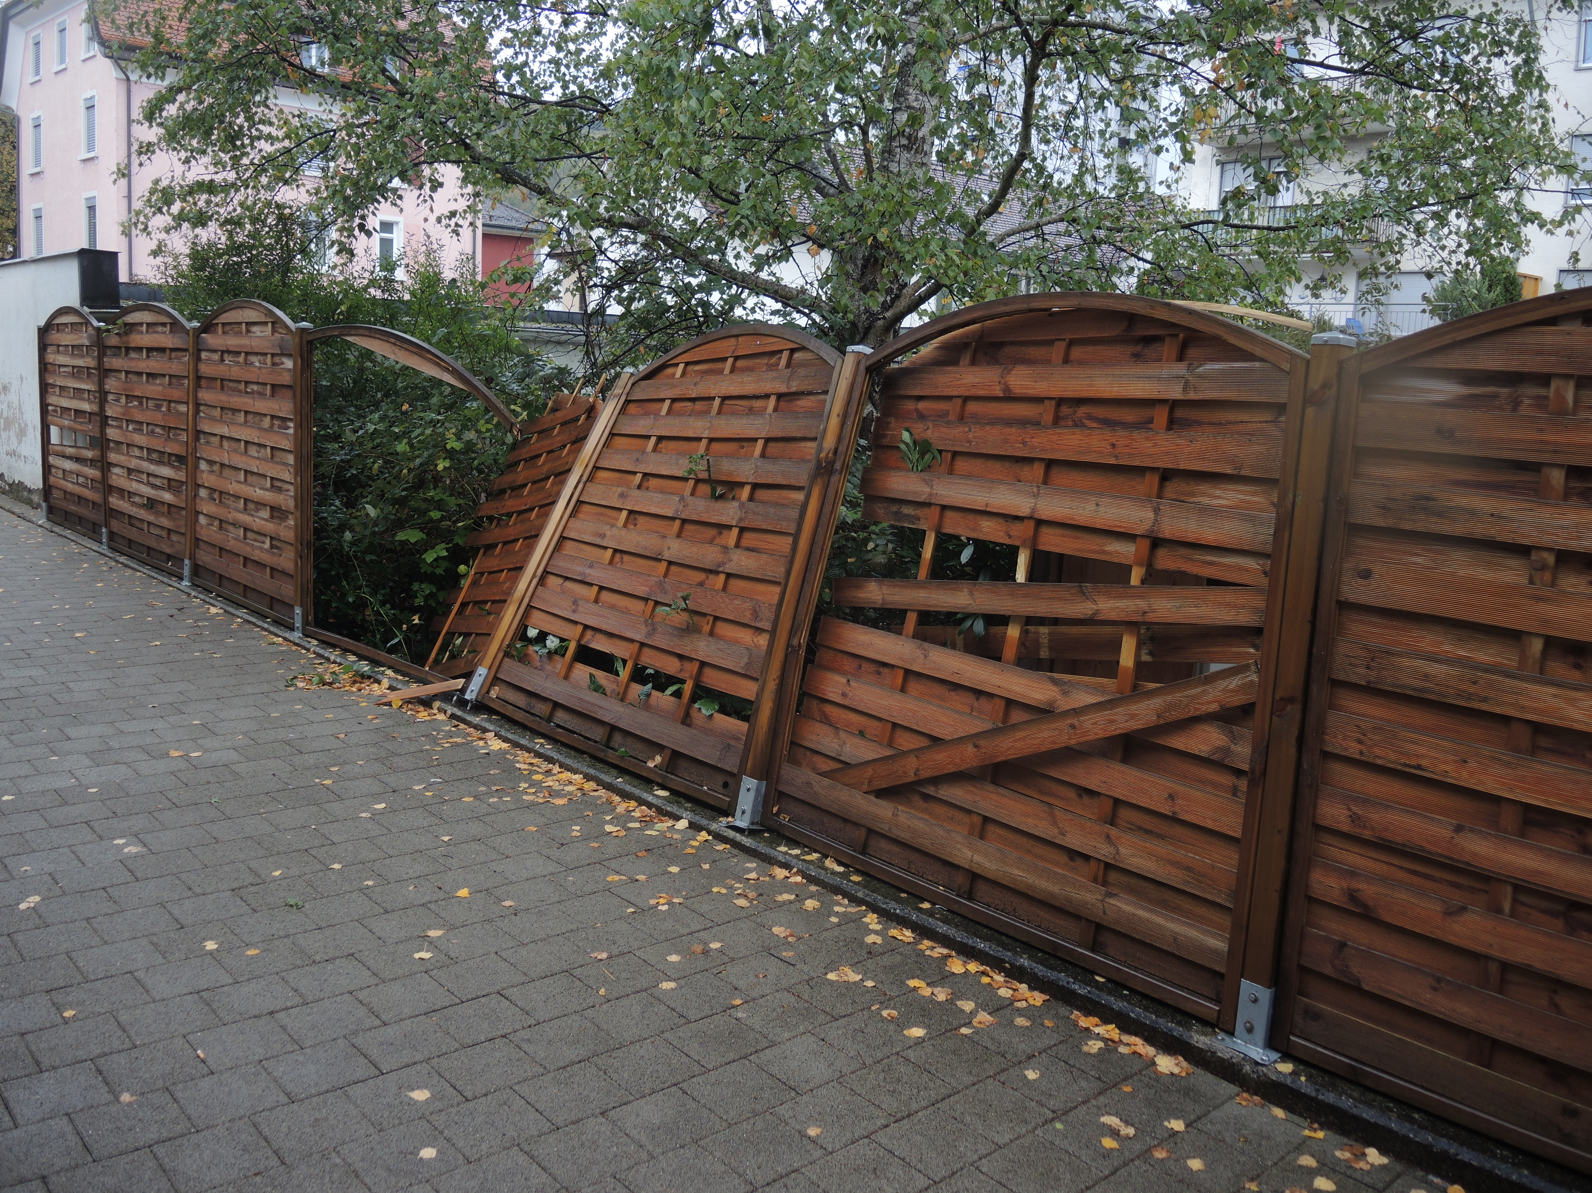
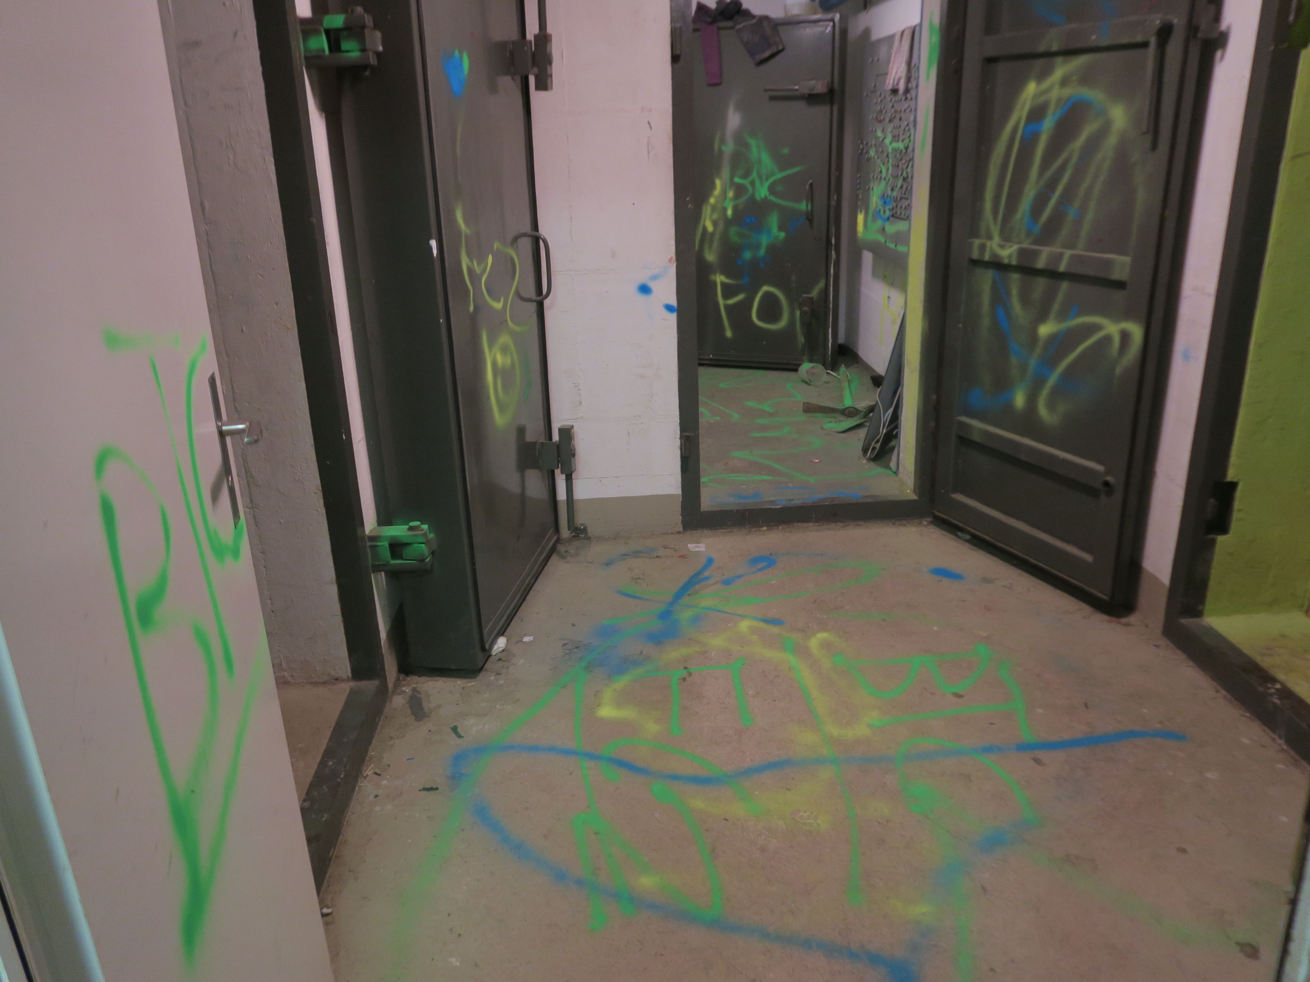
Beispielbilder

Slide 7
Begriffe
Vandalismus
Littering
Sachbeschädigung
Notes:
Fragen:
Was steckt dahinter? Was sind mögliche Ursachen für Vandalismus?
Gibt es Gefühle oder Emotionen, die Vandalismus begünstigen?
Habt ihr schon einmal etwas absichtlich kaputt gemacht? Was waren Gründe dafür?

Slide 8
Begriffe
Partnerarbeit (10’)
Klärt die drei Begriffe!
Wo seid Ihr ihnen begegnet?
Wie unterscheiden sie sich?
Diskutiert die Ergebnisse in der Klasse! (5’)
Vandalismus
Littering
Sachbeschädigung
Notes:
Begriffsklärung: Internet / Handy als Hilfsmittel

Slide 9
Begriffe
Vandalismus
→ mutwillige Zerstörungswut/Zerstörungslust
Littering
→ Verschmutzung (mit Abfall) von öffentlichem Raum
Sachbeschädigung
→ absichtliche Beschädigung eines fremden Gegenstandes

Slide 10
Quiz auf Kahoot.it (30’)
Notes:
Questions (8)
Show answers
1 - Quiz
Was bedeutet "Vandalismus"?
20sec
2 - Quiz
Wie hoch ist die Busse im Kanton Zürich für Spucken und weggeworfene Zigarettenstummel?
20sec
3 - Quiz
Welche Aussagen treffen bei "Sachbeschädigung" zu?
60sec
4 - Quiz
Wie hoch waren die Kosten für Vandalismus bei der SBB im Jahr 2017?
20sec
5 - Quiz
Wieviel kostet es eine Schuluhr zu ersetzen?
20sec
6 - True or false
Vandalismus ist strafbar.
20sec
7 - True or false
Für strafbare Handlungen kann man dich bestrafen, auch wenn du erst 14 Jahre alt bist.
20sec
8 - Quiz
Welche Kosten musst du bei einer Sachbeschädigung selber übernehmen?

Slide 11
Erarbeitung Fallbeispiel
Erarbeitung erfolgt in Kleingruppen.
Löst die Fallbeispiele und haltet eure Ergebnisse auf einem Flipchart oder einer PowerPoint-Folie fest.
Eine Person aus der Gruppe präsentiert im Anschluss diese der Klasse.
Die Lösungsvorschläge werden gemeinsam im Plenum besprochen

Slide 12
Erarbeitung Fallbeispiel
Fallbeispiel 1: Spielplatz-Littering
Fallbeispiel 2: Verwüstete Toilette im Schulhaus
Fallbeispiel 3: Tag auf Schulhausfassade

Slide 13
Diskussion Mentimeter (20-45’)
Notes:
*****Überwachungskameras auf dem Schulareal***** Wie viel Sicherheit gibt dir das? Wieviel Freiheit wird dir genommen ?
Wer muss für Vandalismus an deiner Schule bestraft werden?
Jede Person weiss, dass Littering, Sachbeschädigung und Vandalismus verboten ist. Weshalb kommt es trotzdem immer wieder vor?

Slide 14
Was würdet ihr am Schulhaus XY verändern, damit es keinen Vandalismus mehr gibt?

Slide 15
Auswertung (10’)
Was war für dich neu?
Was wusstest du bereits?
Was hat dich erstaunt?
Was hat dich zum Nachdenken gebracht?
….
Notes:
Fragebogen verteilen…

